Slide 1


Slide 2

اداره کل پشتیبانی و رفاه
16 خرداد ماه 1394

Slide 3
مروری بر
شرح وظایف اداره تدارکات و پشتیبانی
16 خرداد ماه 1394

Slide 4
وظیفه اداره تدارکات و پشتیبانی
تهیه ، توزیع، نگهداری و رفع احتیاجات موسسه ذیربط می باشد.
16 خرداد ماه 1394

Slide 5
اداره تدارکات و پشتیبانی شامل دو بخش:
واحد کارپردازی
واحد انبار
16 خرداد ماه 1394

Slide 6

شرح وظایف رئیس اداره تدارکات و پشتیبانی
بررسی نیازهای مجموعه و هماهنگی با انبار جهت صدور درخواست
گزارش نیازها به مدیر
تامین اعتبار درخواست ها
تحویل درخواست ها به واحد کارپردازی
نظارت بر واحد کارپردازی، انبار و حسابداری تدارکات و راهنمایی های لازم
شرکت در جلسات مناقصه ، مزایده و استعلام ها
گزارش عملکرد واحدهای زیر مجموعه به مدیریت
آشنایی با عمده فروشان
دریافت تنخواه جهت کارپردازی
ارائه پیشنهادات در جهت بهبود انجام امور
بررسی گزارشات واحدهای تابعه
16 خرداد ماه 1394

Slide 7
شرح وظایف رئیس اداره تدارکات و پشتیبانی
12. سفارش و تامین لوازم ، کنترل موجودی و طبقه بندی کالاها 13. امور مربوط به همایش ها ،آزمون ها پس از تامین اعتبار و مجوز برگزاری ،به واحد کارپردازی ارجاع و مستقیما نظارت بر عملکرد 14. تهیه شرایط مناقصه ، مزایده ، استعلام ، قراردادها 15. انجام امور گمرکی ، بیمه ، ترخیص کالاهای خریداری شده از خارج از کشور 16. برنامه ریزی جهت انبارگردانی میان دوره ای و پایان سال و ارائه گزارش و نتایج حاصله 17. برنامه ریزی و ارائه پیشنهادات لازم در ارتباط با نگهداری و توسعه سیستم مکانیزه تدارکات 18. نظارت بر انبارها در راستای استانداردسازی انبارها و کارپردازی 19. به روزرسانی سایت اداره توسط همکاران زیربط
16 خرداد ماه 1394

Slide 8
واحد کارپردازی
پرسنل کارپردازی شامل مسئول کارپردازی و چند نفر کارپرداز می باشد. شرح وظایف مسئول کارپردازی
1. دریافت درخواست ها از رئیس اداره تدارکات ، برآورد قیمت پس از تکمیل امضا ، تحویل به کارپردازی مربوطه جهت خرید 2. نظارت بر رعایت قوانین و قیمت های خرید کارپردازان 3. امضا اسناد و بررسی آن 4. ارائه گزارش به رئیس اداره تدارکات 5. انتخاب فروشندگان مناسب 6. شرکت در نمایشگاهها جهت به روزرسانی اطلاعات خرید و آموزش به کارپردازان
16 خرداد ماه 1394

Slide 9
شرح وظایف کارپرداز
1. دریافت درخواست از مقام مافوق 2. خرید درخواست طبق مقررات 3. تحویل کالای خریداری شده به انبار با فاکتور درخواست 4. پرکردن فرم دارایی (اظهارنامه مالیاتی) و ممهورنمودن آن به مهر دارایی 5. واریز مالیات جهت قراردادهای اجرا و خرید خدمات 6. دریافت رسید انبار 7. نوشتن روکش سند 8. تحویل سند به واحد رسیدگی جهت تایید مقررات قانونی 9. کارپرداز موظف است تا یک سوم مبلغ تنخواه خرید نقدی انجام دهد و درصورتی که مبلغ خرید بیش از یک سوم تنخواه باشد پیش فاکتور از فروشنده دریافت و به حسابداری تحویل و چک در وجه فروشنده صادر گردد و سپس در ازاء تحویل جنس چک به فروشنده تحویل می گردد و سپس مراحل تکمیل سند و تحویل به حسابداری انجام می گردد.
16 خرداد ماه 1394

Slide 10
خرید به دو نوع تقسیم می شود:
خرید جنس
قابل لمس
خرید خدمات
قابل رویت
16 خرداد ماه 1394

Slide 11
خرید به دو نوع تقسیم می شود:
خرید جنس 1. اموالی
2. مصرفی
1. کارگری
2. اجرت
خرید خدمات 3. آبونمان
4. کرایه
5. بلیط
16 خرداد ماه 1394

Slide 12
1. (فرم 2 ) فرش نفیس و موزه ای 2. (فرم 5) لوازم پزشکی ،آزمایشگاهی و درمانی 3. (فرم 6) ماشین آلات مانند راهسازی ، تولیدی ، کشاورزی ، دامداری 4. (فرم 7 )کیت های خطی و چاپی 5. (فرم 8 )انواع فرش دستی و ماشینی 6. (فرم 9 )دوربین ، لنز ، عدسی 7. (فرم 11) نوار ، فیلم ، دیسکت پر شده 8. (فرم 13) اموال غیر مصرفی 9. (فرم 14) لوازم در حکم مصرفی
خریدهای اموالی به 9 قسمت تقسیم می شود:
16 خرداد ماه 1394

Slide 13
1. اجناس مصرفی اداری 2. اجناس مصرفی عمرانی 3. اجناس مصرفی غذايي
خریدهای مصرفی به 3 قسمت تقسیم می شود:
16 خرداد ماه 1394

Slide 14
درخواست 1. اسناد خرید اموالی فاکتور رسید انباراموالی اظهارنامه + فرم ارزش افزوده روکش سند درخواست 2. اسناد خرید مصرفی فاکتور رسید انبار
مدارک مورد نیاز اسناد
16 خرداد ماه 1394

Slide 15
درخواست 3. اسناد خرید عمرانی صورتجلسه بجای رسید انبار صورتجلسه نصب ،انجام اظهارنامه روکش سند
مدارک مورد نیاز اسناد
4. اسناد هزینه کرایه تاکسی و حمل و نقل
5. اسناد همایش ها و پذیرایی
6. اسناد خرید بلیط،هواپیما، قطار، اتوبوس
7. اسناد هزینه های کارگری
8. اسناد پرداخت قبوض
9. آبونمان اسناد مستمر با قرارداد
10.خریدهای ارزی
16 خرداد ماه 1394

Slide 16
شناخت انواع فرم های مورد نیاز تکمیل سند
1. فرم درخواست خرید 2. فرم رسید انبار اموالی 3. فرم رسید انبار مصرفی 4. صورتجلسه برگزاری مراسم 5. صورتجلسه برگزاری مراسم و اهداء جوائز 6. فرم صورتجلسه بجای رسید انبار 7. فرم مخصوص تهیه بلیط بجای ماموریت 8. گواهی انجام کار 9. گواهی نصب ( صورتجلسه نصب ) 10. گواهی تخلیه مصالح
16 خرداد ماه 1394

Slide 17
شناخت انواع فرم های مورد نیاز تکمیل سند
11. فرم کنسلی بلیط هواپیما 12. فرم حواله انبار(مصرفی – اموالی) 13. فرم درخواست جنس انبار 14. صورت ریز فاکتور 15. حکم ماموریت تهیه بلیط 16. فرم صورتجلسه استعلام بهاء 17. اظهارنامه مالیاتی 18. روکش سند 19. خلاصه سند 20. فرم ارزش افزوده 21. کارت کارگری
16 خرداد ماه 1394

Slide 18

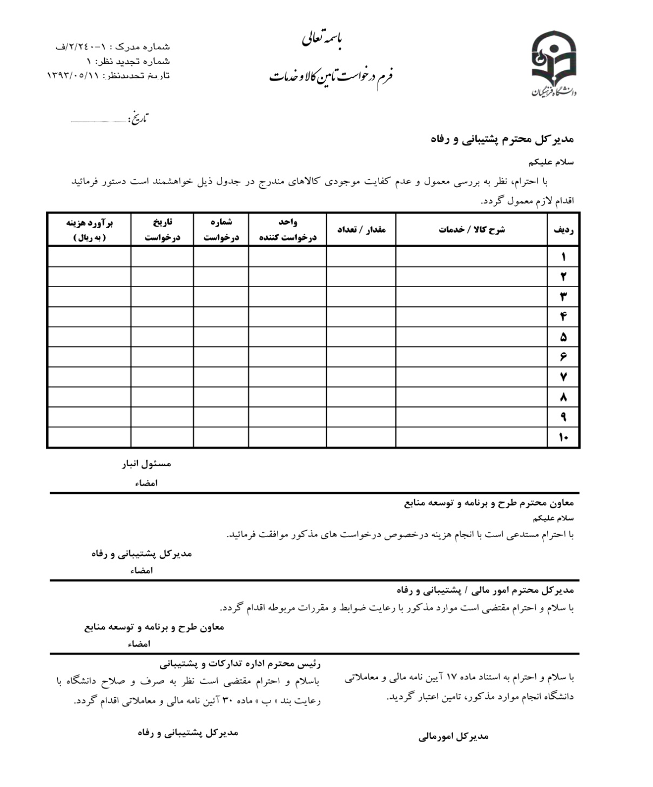
درخواست تأمین کالا
و خدمات
16 خرداد ماه 1394

Slide 19
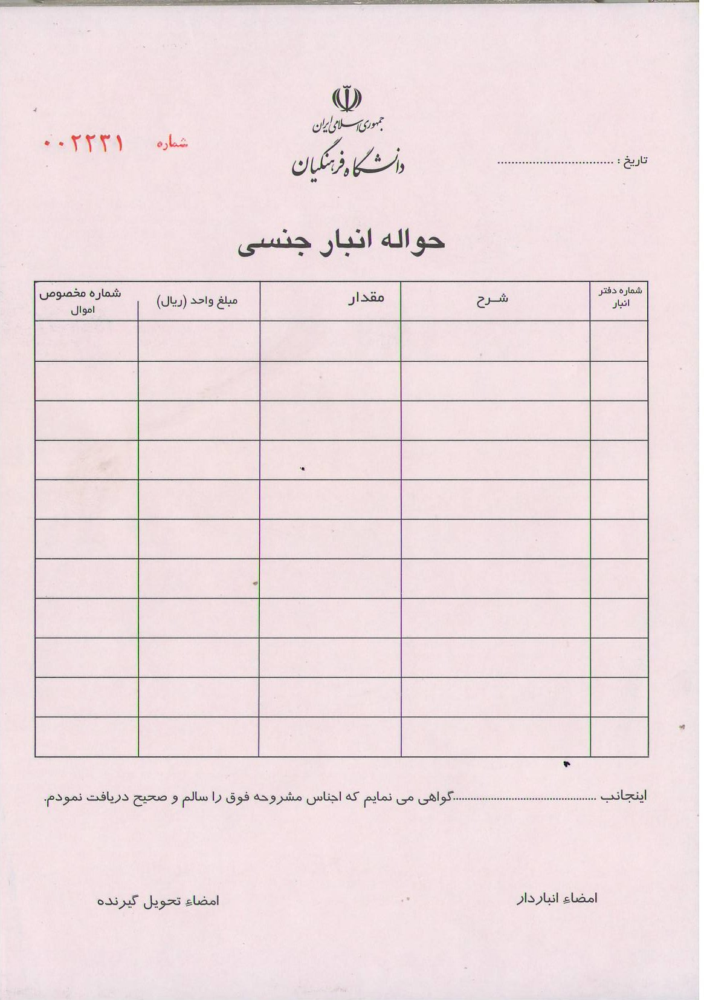
حواله انبار جنسی
16 خرداد ماه 1394

Slide 20
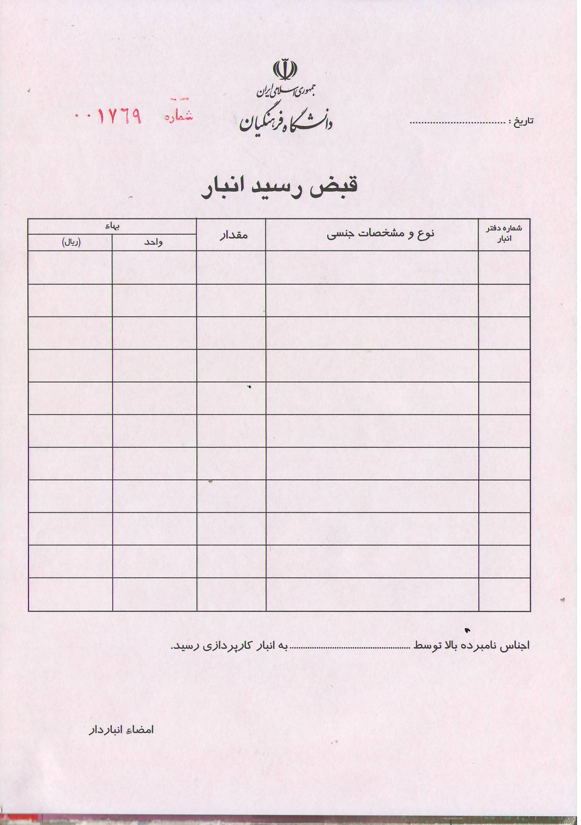
قبض رسید انبار
16 خرداد ماه 1394

Slide 21
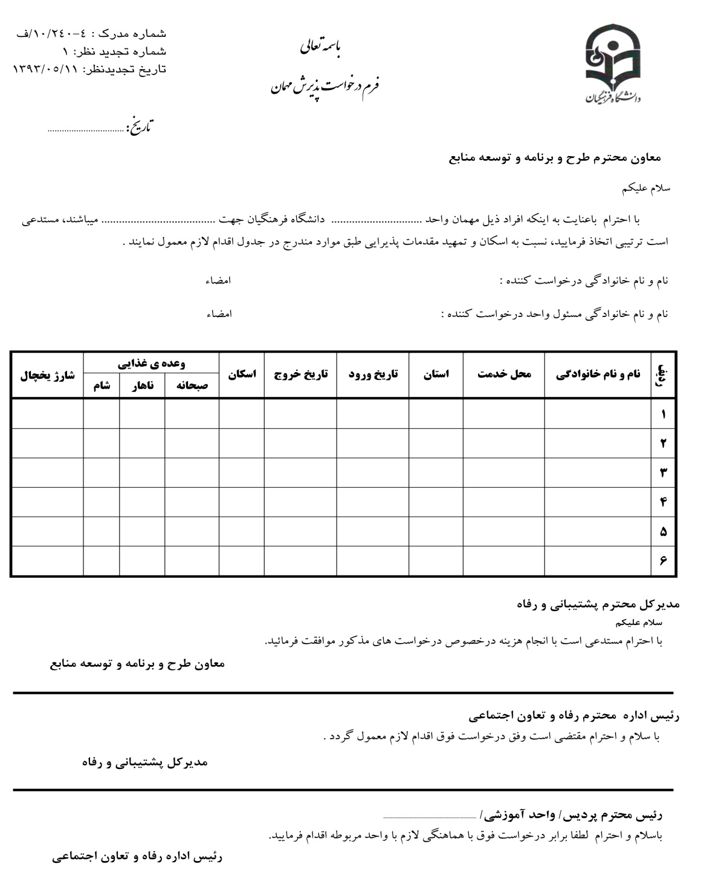
درخواست پذیرش
مهمان
16 خرداد ماه 1394

Slide 22
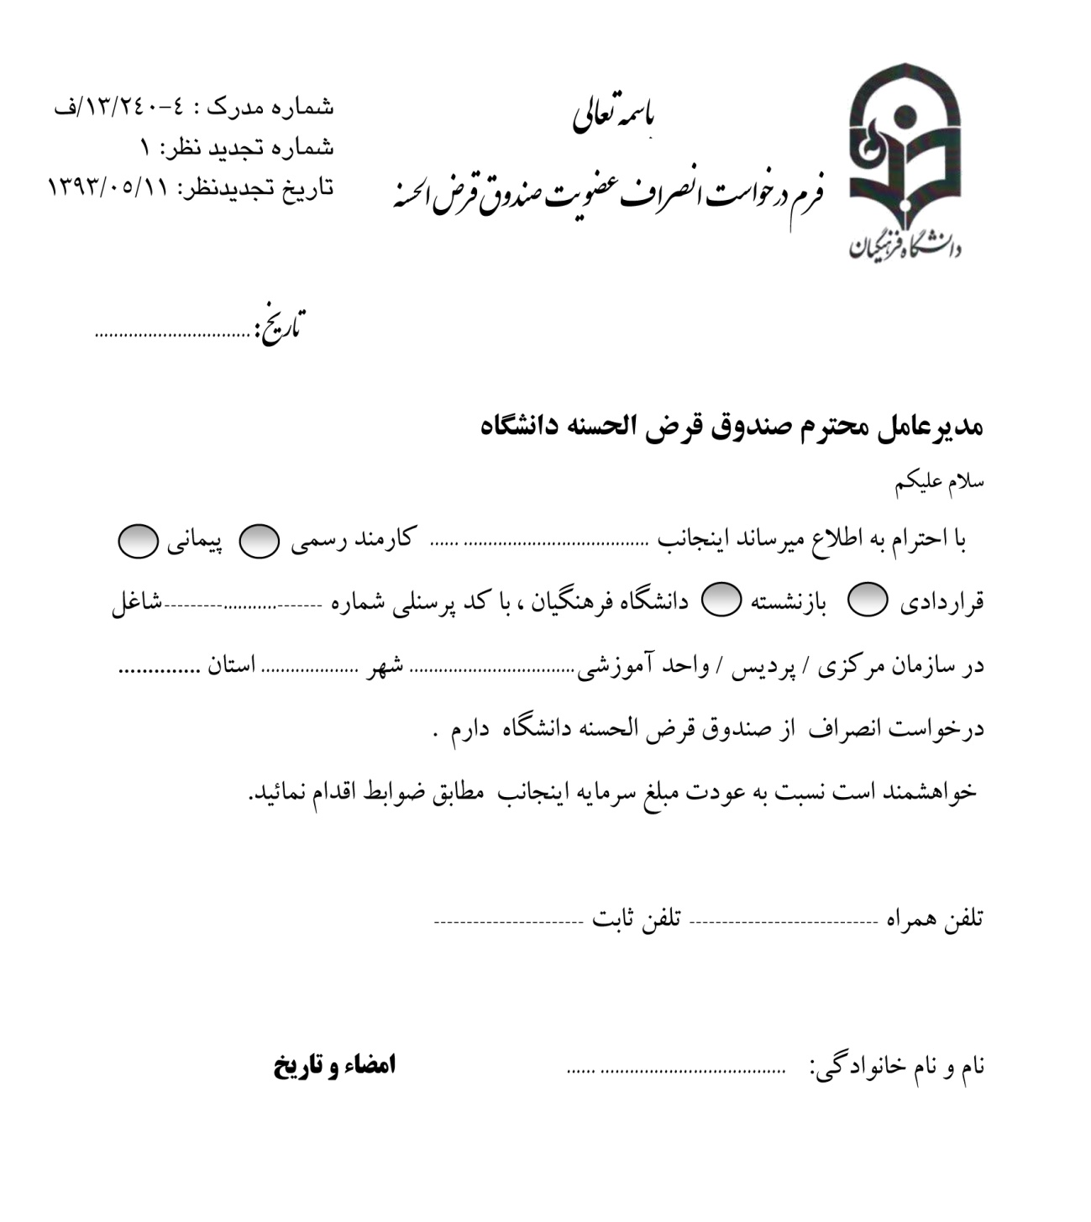
فرم انصراف عضویت
صندوق قرض الحسنه
16 خرداد ماه 1394

Slide 23
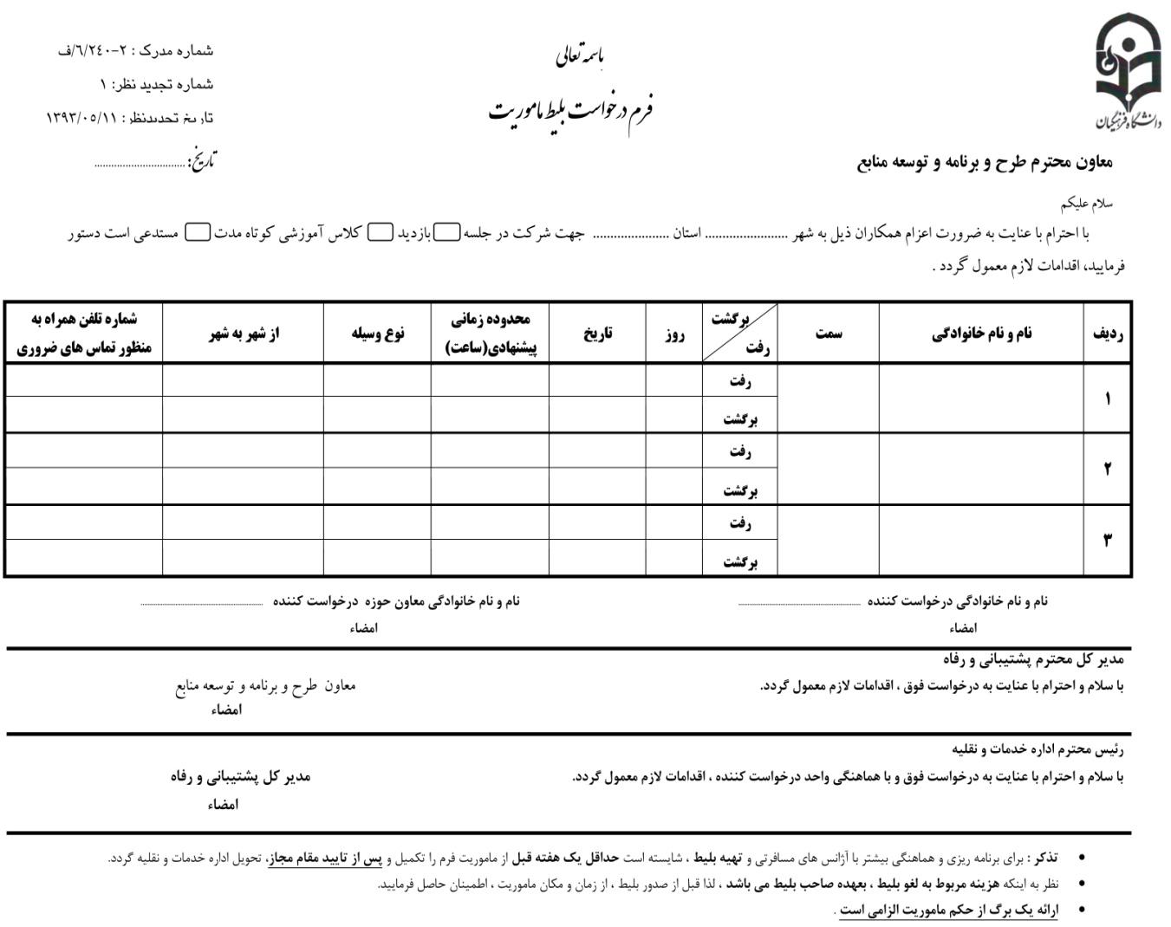
فرم تهیه
بلیط ماموریت
16 خرداد ماه 1394

Slide 24
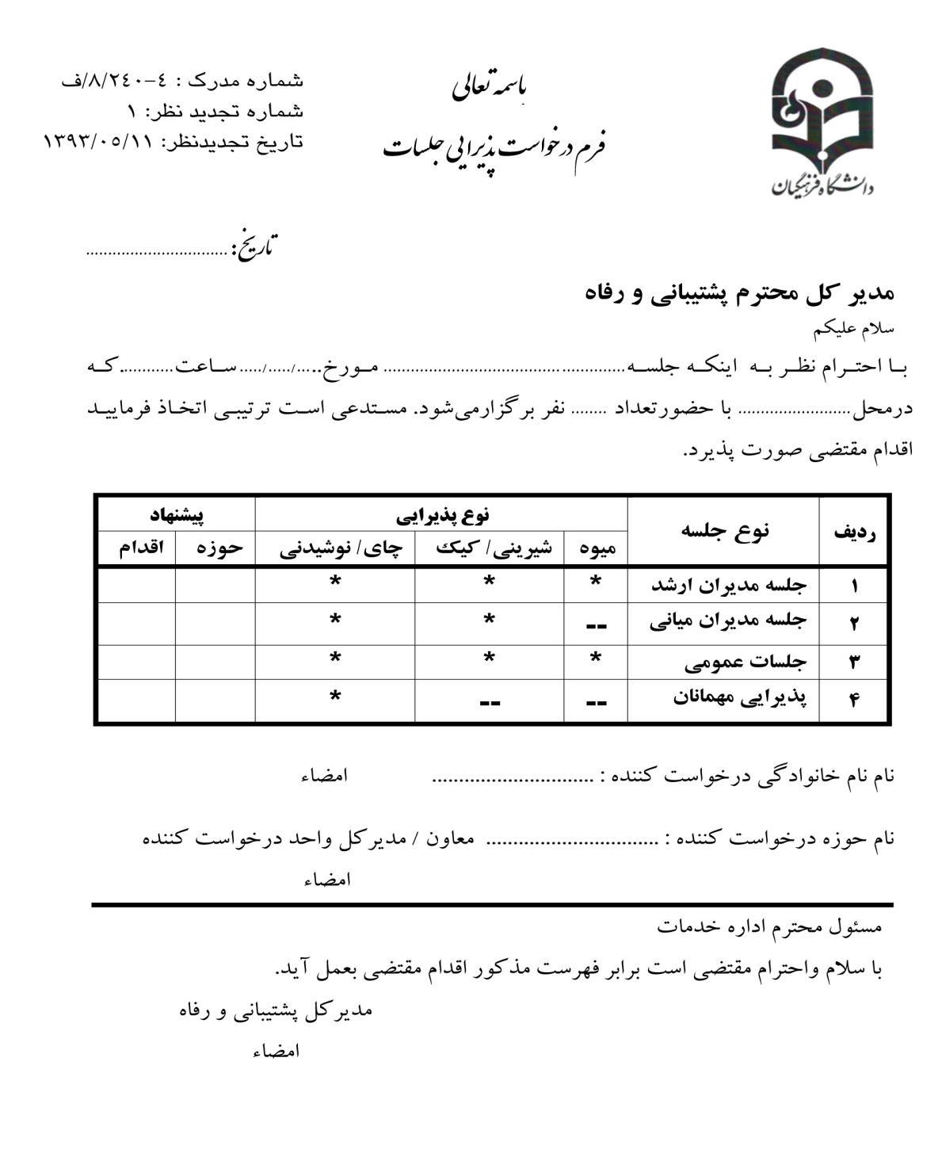
فرم درخواست
پذیرایی جلسات
16 خرداد ماه 1394

Slide 25
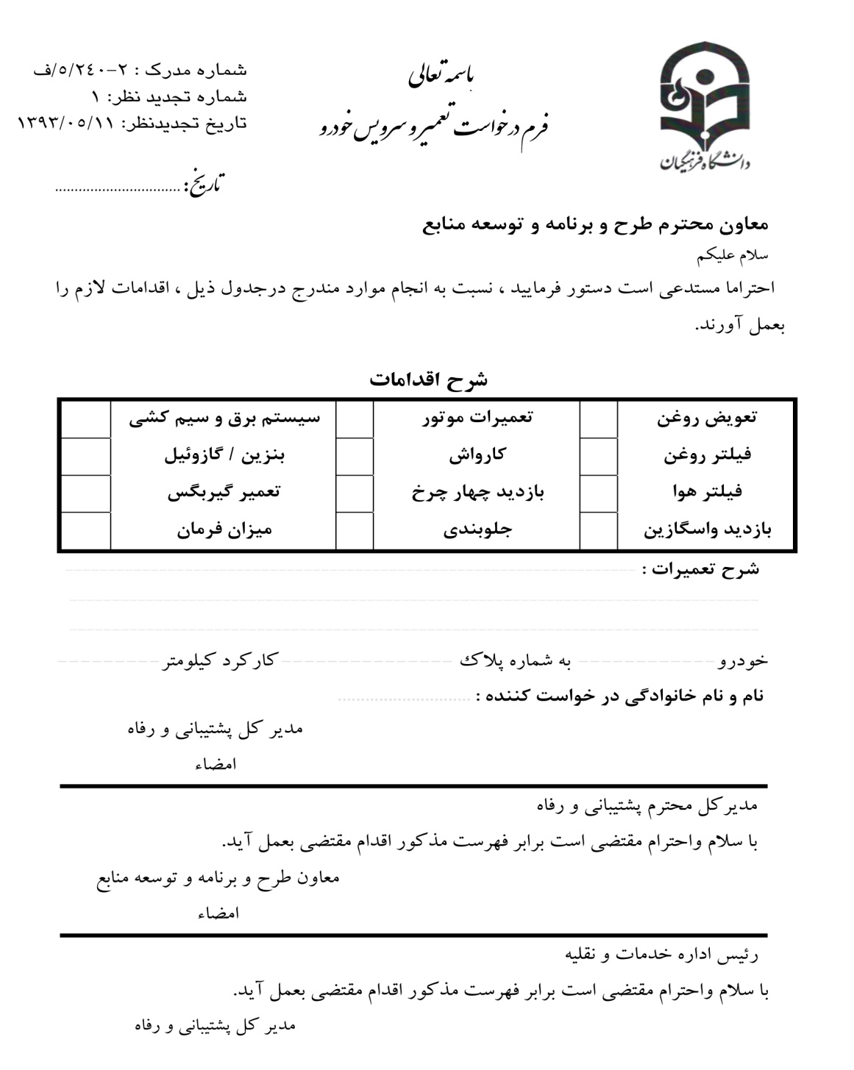
فرم درخواست تعمیر
و سرویس خودرو
16 خرداد ماه 1394

Slide 26
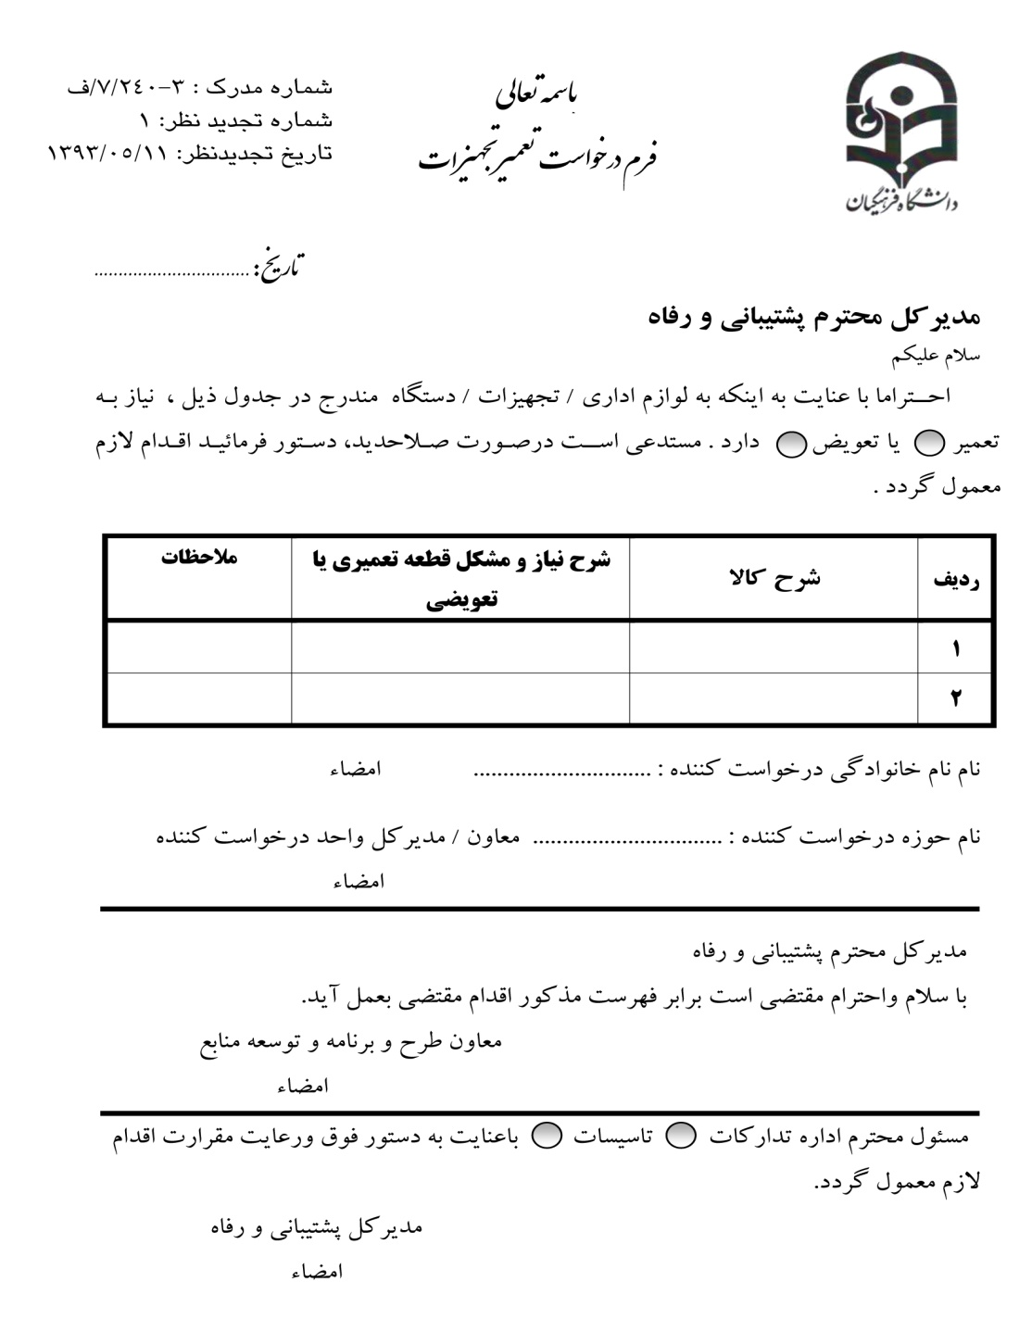
فرم درخواست
تعمیرتجهیزات
16 خرداد ماه 1394

Slide 27
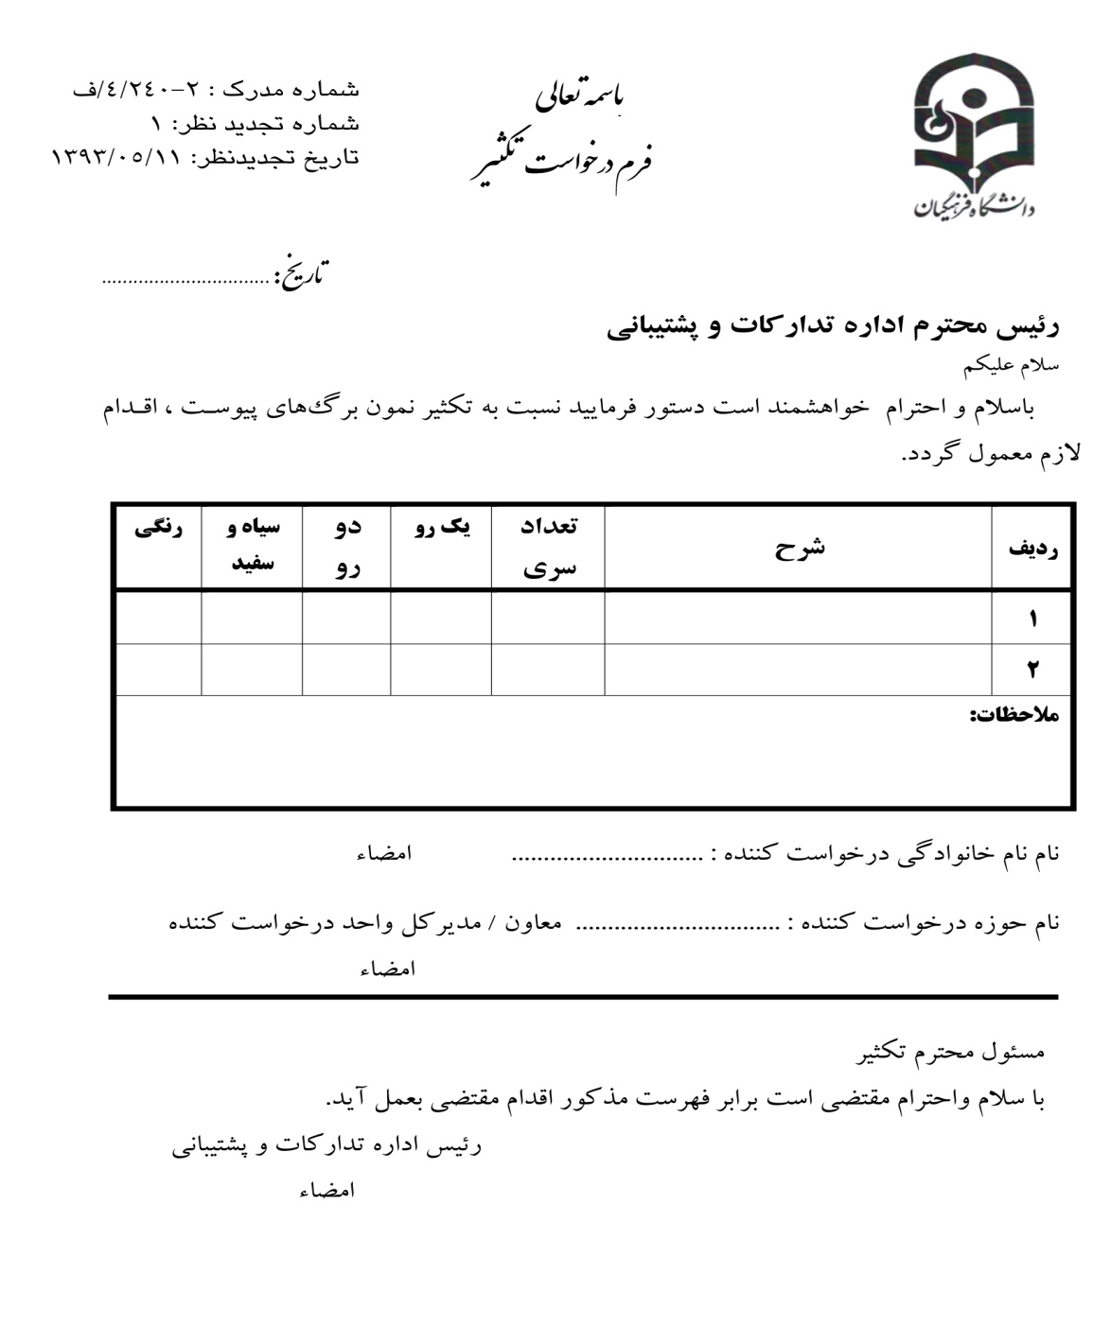
فرم درخواست تکثیر
16 خرداد ماه 1394

Slide 28
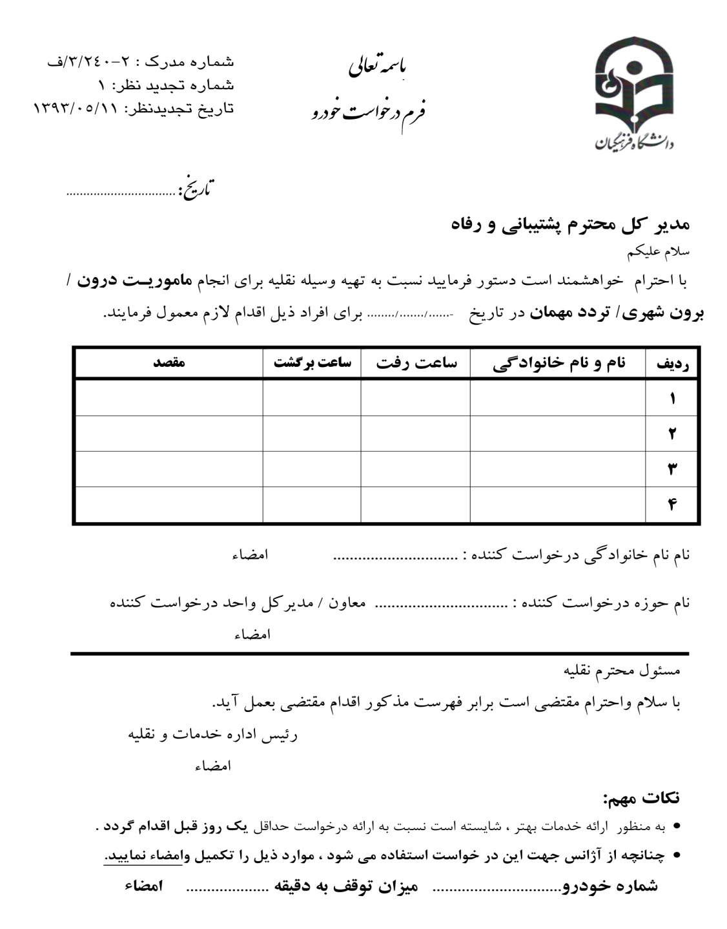
فرم درخواست
خودرو جهت ماموریت
16 خرداد ماه 1394

Slide 29
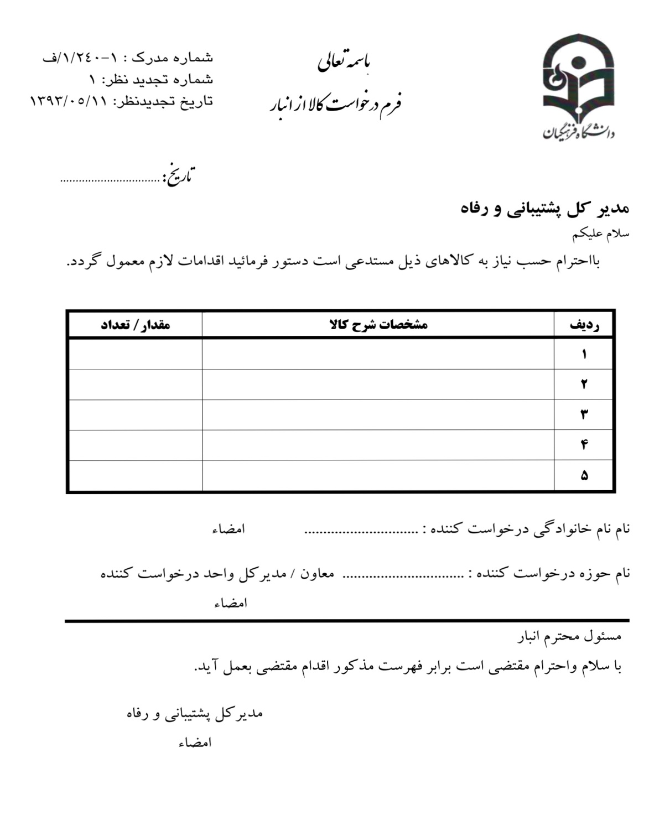
درخواست کالا
از انبار
16 خرداد ماه 1394

Slide 30
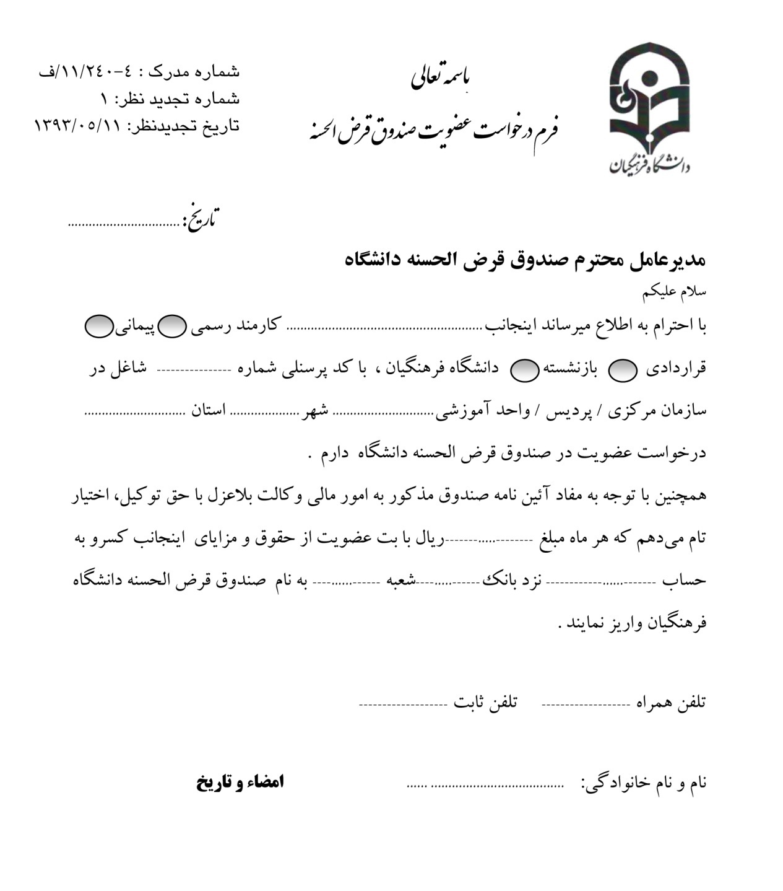
فرم درخواست عضویت
صندوق قرض الحسنه
16 خرداد ماه 1394

Slide 31
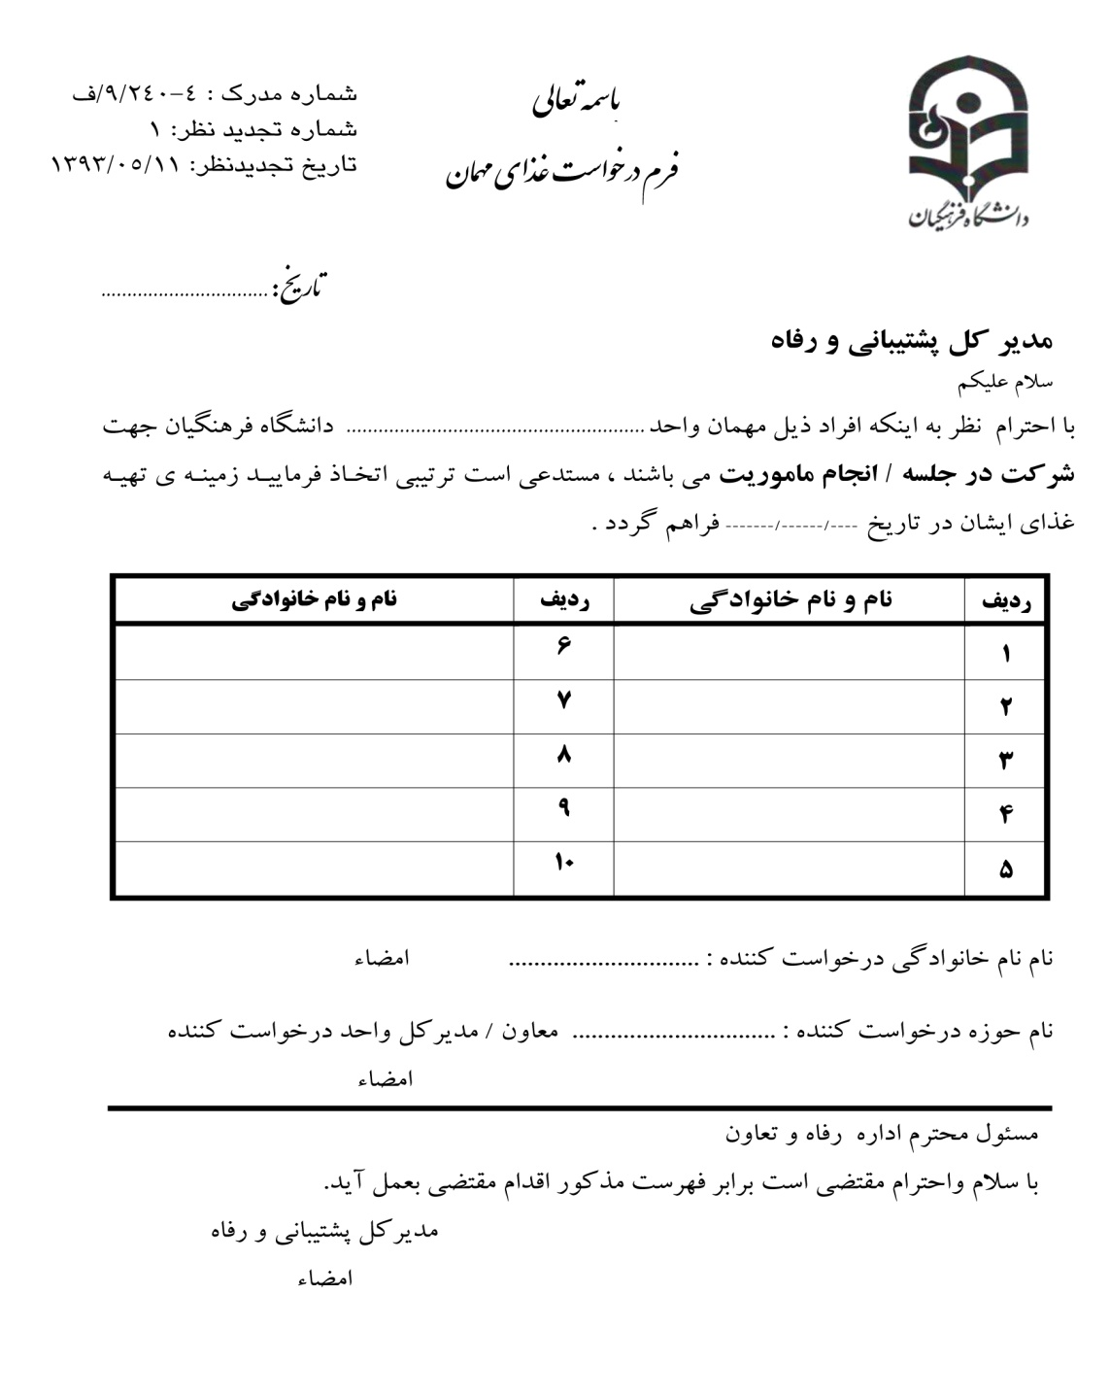
فرم درخواست
غذای مهمان
16 خرداد ماه 1394

Slide 32
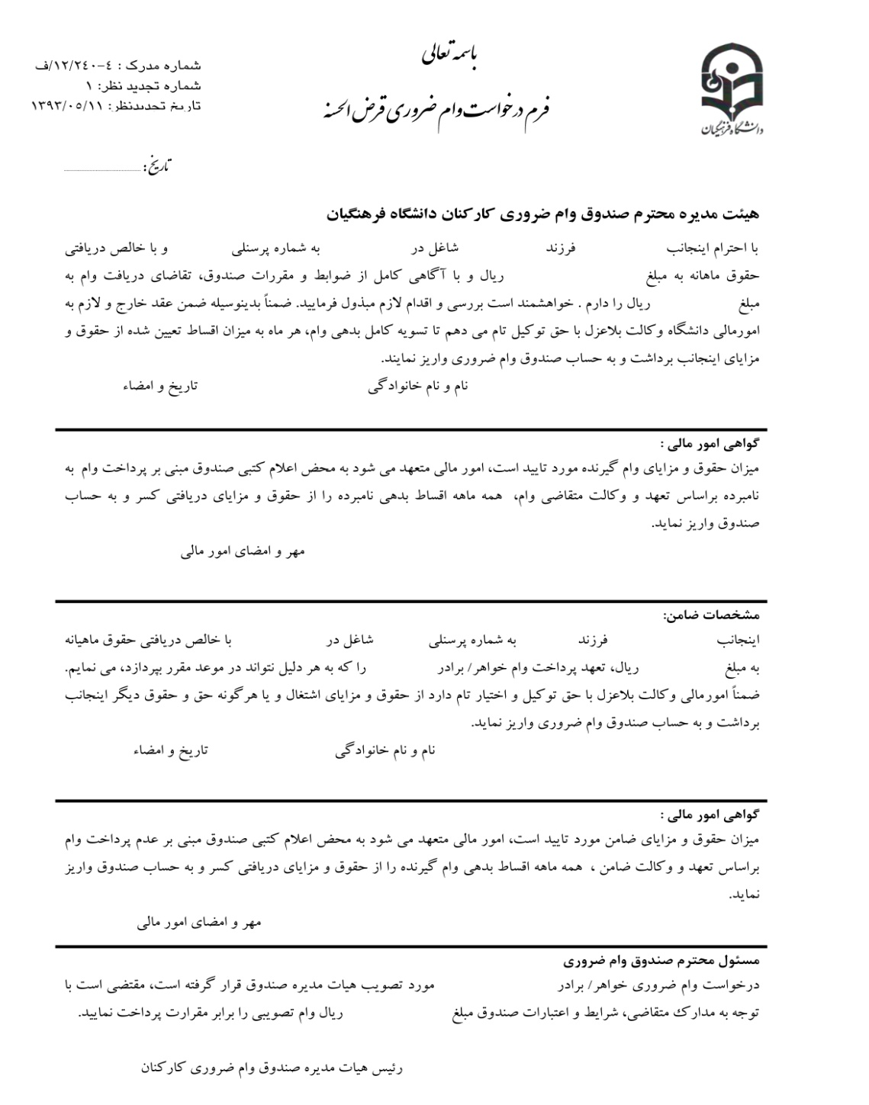
فرم درخواست وام
16 خرداد ماه 1394

Slide 33
آشنایی با فرم ها
درخواست کننده جنس باید :
توجه داشته باشد که اگر جنس مورد نظر از اجناسی است که مصرف روزمره دارد مثل لوازم التحریر- کارتریج- چای- قند که به صورت ماهانه خریداری و در انبار جهت توزیع قراردارد فرم ردیف13 را امضا نماید و اجناس مورد نیاز را در آن بنویسد و پس از اخذ دستور رئیس اداره تدارکات به انبار تحویل نماید و اجناس را تحویل گیرد و حواله انبار فرم ردیف 12 را در انبار امضا نماید و در غیر اینصورت مشخصات کامل کالای مورد نظر را در فرم ردیف 1 ثبت و به امضاءهای مجاز برساند و جهت خرید تحویل مسئول کارپردازی نماید پس از خرید جنس و تحویل کالا به انبار توسط کارپرداز درخواست کند، مراحل اولیه فوق را انجام و جنس را تحویل می گیرد.
16 خرداد ماه 1394

Slide 34
آشنایی با فرم ها
* فرم رسید انبار اموالی فرمی است که مشخصات فاکتور خرید و شماره پلاک انبار در آن ثبت میگردد. * فرم رسید انبار مصرفی که با فرم شماره 2 فرقی ندارد جز پلاک که در این رسید وجود ندارد. * صورتجلسه برگزاری مراسم که اجناس خریداری شده مصرفی جهت مراسم در آن ثبت و به امضاء های مجاز میرسد.
* صورتجلسه برگزاری مراسم و اهداء جوائز که برای اجناسی که به صورت هدیه در مایش تحویل افراد می شود و در آن ثبت می گردد مثل کیف – بسته های زرشک ، زعفران و غیره
* صورتجلسه بجای رسید انبار جهت مصالح ساختمانی – اجناسی نصب روی اتومبیل و دستگاهها در صورتی که به ارزش دستگاه اضافه نشود و در این صورتجلسه ثبت و به امضاء های مجاز برسد.
16 خرداد ماه 1394

Slide 35
آشنایی با فرم ها
* فرم مخصوص تهیه بلیط به جای ماموریت : برای خرید بلیط جهت مهمانها که دارای حکم ماموریت نمی باشد فرم مخصوص تهیه که نام استفاده کننده و زمان تهیه بلیط در آن قید و با امضا معاونت محترم توسعه قابل اجرا می باشد. * گواهی انجام کار : فرمی است که نام فروشنده ، کار انجام شده و مبلغ پرداختی در آن قید و به امضاء های مجاز می رسد و ضمیمه اسناد می گردد. * گواهی نصب و یا صورتجلسه نصب که باید ضمیمه اسنادی شود که صورتجلسه بجای رسید انبار در آن مورد استفاده قرار می گیرد و نشانگر نصب جنس خریداری شده در روی دستگاه می باشد. * گواهی تخلیه مصالح: فرمی است که برای مصالح ساختمانی وارد انبار نمی شود و در پای کار تخلیه می گردد مورد استفاده است * فرم کنسلی بلیط : در این فرم شماره نامه اولیه که بلیط تهیه شده و شماره نامه ای که جلسه کنسل و یا به تاریخی دیگر موکول شده قید و نام استفاده کننده بلیط در آن قید شده و به امضاء معاونت محترم توسعه برسد. * حواله انبار فرمی است که اجناس تحویل به مصرف کننده با مشخصات کامل در آن قید و از مصرف کننده امضا می گیرند * نامه تحویل جنس از انبار
16 خرداد ماه 1394

Slide 36
آشنایی با فرم ها
صورت ریز فاکتور:
در صورتیکه فاکتورهای ضمیمه یک سند از سه فقره بالاتر باشد باید لیستی تهیه شماره فاکتور ، تاریخ فاکتور، شرح کالای فاکتور، مبلغ فاکتور را به تفکیک در آن قید و جمع کلیه فاکتورها را در آن لحاظ و به امضاء تنظیم کننده لیست و کارپرداز و مسئول کارپردازی برسد.
16 خرداد ماه 1394

Slide 37
آشنایی با فرم ها
حکم ماموریت جهت تهیه بلیط هواپیما: حکم ماموریت فرد است که باید به تاریخ های ماموریت بلیط رفت و برگشت تهیه نوع بلیط در ماموریت قید شده باشد که هواپیما ،قطار یا اتومبیل است.
16 خرداد ماه 1394

Slide 38
آشنایی با فرم ها
فرم صورتجلسه استعلام بها:
خرید هایی که مبلغ آن بیش از 150000000 ریال می باشد نیاز به این فرم دارد که کارپرداز موظف است جنس مورد درخواست را با شرایط یکسان و مشخصات کامل از نظر نوع جنس ،کشور سازنده، سایز در فرمی به فروشندگان تحویل و فروشندگان قیمت مورد نظر را درج در پاکت سربست به کارپرداز تحویل می دهد کارپرداز استعلام های دریافتی را به رئیس اداره تدارکات تحویل می نماید و پس از بازگشایی پاکت در این صورتجلسه قید شده و برنده اعلام می گردد پس از امضاء های مجاز فرم فوق به کارپرداز جهت ادامه کار تحویل می گردد.
16 خرداد ماه 1394

Slide 39
آشنایی با فرم ها
اظهارنامه مالیاتی:
فرمی است که باید مشخصات فروشنده را کامل در آن ثبت و به دارایی تحویل نماید دارایی پس از دریافت یک برگ آن و مهر و امضاء برگه دوم را تحویل که باید ضمیمه شود.
در این برگه ،نام- نام خانوادگی- آدرس- کد ملی- کد پستی و در مورد شرکت ها به جای کد ملی ، کد اقتصادی می گردشرکت ثبت می گردد صحت موارد فوق به عهده کارپرداز می باشد که باید به آن اطمینان کامل داشته باشد این فرم برای فاکتورهای بالای مبلغ 15/000/000 ریال ضمیمه می شود.
16 خرداد ماه 1394

Slide 40
آشنایی با فرم ها
روکش: سند هزینه کارپردازی توسط کارپرداز ویا تنظیم کننده سند تکمیل می شود. در این فرم آدرس فروشنده و نام فروشنده در بالای آن ثبت می گردد. در قسمت شرح سند :کارپرداز باید متن ( پرداختی در وجه ... بابت خرید ) را بنویسد، که به نازلترین بهاء ممکنه در رده کیفیتی خود خریداری و تحویل انبارمی گردد سپس مبالغ هر فروشنده نوشته و جمع کل آن را در زیر به صورت حروفی و عدد ثبت می نمایند.
16 خرداد ماه 1394

Slide 41
آشنایی با فرم ها
خلاصه سند:
پس از اینکه چند سند کامل تهیه گردد روی آنها یک خلاصه سند می زنند که مبالغ هر سند با نام فروشندگان در آن ثبت و جمع آن در نهایت ثبت می گردد.
16 خرداد ماه 1394

Slide 42
آشنایی با فرم ها
فرم ثبت نام ارزش افزوده:
در صورتیکه جنس خریداری شده به آن ارزش افزوده تعلق بگیرد و در فاکتور قید شود باید فرم ثبت نام ارزش افزوده که در تاریخ خرید اعتبار داشته باشد به فاکتور ضمیمه شود که از پرداخت وجه ارزش افزوده به دارایی توسط فروشنده مطمئن شویم.
کارت کارگری کارتی است که به سه کارگر و یا ناظر تحویل می شود ناظر موظف است کارتها را تاریخ بزند و صبح موقع ورود کارگر از کارگر امضا و موقع خروج هم از کارگر امضا بگیرد و هر 5 روز یکبار کارتها را به مسئول کارپردازی جهت پرداخت تحویل نماید در یک کارت نام یک کارگر بیش از 5 روز در ماه نیاید قید شود کارگر فوق در ... ماه بیش از 5 روز کار نکرده باید توسط ناظرامضا شود.
16 خرداد ماه 1394

Slide 43
آشنایی با تکمیل سند
اسناد تعمیر لوازم و نصب قطعه 1. درخواست خرید 2. فاکتور 3. گواهی انجام کار 4. روکش سند
اسناد خرید مصالح 1. درخواست خرید 2. فاکتور 3. صورتجلسه تخلیه مصالح 4. صورتجلسه بجای رسید انبار
برگزاری همایش ها و سمینارها 1. درخواست خرید 2. فاکتور 3. صورتجلسه برگزاری مراسم و یا اهداء جوائز 4. روکش سند
اسناد کارگری 1. درخواست خرید 2. کارت کارگری 3. گواهی انجام کار 4. روکش سند
16 خرداد ماه 1394

Slide 44
آشنایی با تکمیل سند
اسناد خرید های اموالی در کلیه فرم های قید شده 1. درخواست خرید 2. فاکتور 3. رسید انبار با قید پلاک 4. روکش سند
اسناد خرید لوازم اداری مصرفی 1. درخواست خرید 2. فاکتور 3. رسید انبار مصرفی 4. گواهی انجام کار
اسناد بلیط 1. درخواست خرید 2. برگه ماموریت جهت کارمندان و یا فرم تهیه بلیط جهت مهمانان 3. لاشه بلیط 4. روکش سند
اسناد خرید غذا و پذیرایی 1. درخواست خرید 2. فاکتور 3. صورتجلسه برگزاری مراسم 4. روکش سند
16 خرداد ماه 1394

Slide 45
در کلیه شرایط تنظیم سند که قید شده بود شایسته است موارد ذیل لحاظ گردد:
1. برای اسناد بالاتر از 15000000 ریال فرم اظهارنامه مالیاتی تنظیم شود. 2. برای اسنادی که مبلغ ارزش افزوده در فاکتور قید شده فرم ثبت نام مودی ضمیمه شود. 3. برای خرید های بالاتر از 150000000 ریال سه فقره استعلام با صورت جلسه استعلام ضمیمه شود. 4. برای خرید های بالاتر از 150000000 ریال قرار داد ضمیمه شود . 5. برای کلیه کارهایی که تحویل و یا انجام آن بیشتر از 10 روز مستمر انجام شود باید قرارداد ضمیمه شود. ويا براي مبلغ هاي جزيي تفاهم نامه 6. برای کلیه اسنادی که با قرار داد تنظیم می شود فيش مبلغ بیمه و مالیات ضمیمه شود. 7. بعضی از مشاغل از مالیات معاف می باشند.(مانند : گلفروشان ، کتاب فروشان و کارهای هنری)
16 خرداد ماه 1394

Slide 46
در کلیه شرایط تنظیم سند که قید شده بود شایسته است موارد ذیل لحاظ گردد:
به استناد مصوبه سال 1394 هیأت رئیسه دانشگاه میزان تنخواه به شرح جدول ذیل اعلام گردید:
عنوان | مبلغ
عامل مالی استانی | 000,000,500,1 ريال
پردیس | 000,000,300 ريال
مرکز آموزش عالی | 000,000,150 ريال

Slide 47

آشنایی با مراحل یک خرید موفق
چگونه خرید کنیم ؟ از کجا خرید کنیم ؟ به چه شکلی با فروشنده رفتار کنیم ؟
16 خرداد ماه 1394

Slide 48

1-اطلاعات کافي از جنس موردتقاضا 2دريافت اطلاعات از فروشندگان 3-دخواست خريد به فروشنده ندهيد ومتن درخواست را حفظ کنيد 4-براي گرفتن استعلام از فروشنده بخواهيد جواب استعلام را در پاکت مهر وموم شده تحويل نمايد.
چگونه خريد کنيم؟
16 خرداد ماه 1394

Slide 49

1-از فروشگاههايي خريد کنيم که صاحب ملک باشند. 2-فروشگاههايي که مدارک دارايي کامل داشته باشند. 3-حتي المکان از نمايندگي هاي رسمي خريد کنيم. 5-رقباي فروشنده ها را شناسايي کنيد.
از کجا خريد کنيم؟
16 خرداد ماه 1394

Slide 50
1-به فروشنده اطمينان دهيد که کارپرداز امين طرفين معامله است. 2-با فروشنده رفاقتي برخورد کنيد. 3- به فروشنده ثابت کنيد که آبرويتان در خريد مهم است. 4-فروشندگاني که پيش نهاد رشوه ميدهند در ليست سياه خودتان يادداشت کنيد. 5- براي فروشگاههايي که زياد با آنها کار ميکنيد در اعياد و مناسبتها از طریق ارسال پيام ويا خريد يک جعبه شيريني ، به فروشنده نزديک شويد تا براي آبروي شما ارزش قائل شود.
به چه شکلی با فروشنده رفتار کنیم؟
16 خرداد ماه 1394

Slide 51


Slide 52

با تشکر
از توجه شما

